Slide 1
과목_학년학기_단원 | suh_p_0301_03
차시명 | 10 융합 연구소(지우네 반의 달리기)
파일명 | suh_p_0301_03_0010
검토 | 담당
수학팀 | 유청훈
문서 HISTORY
번호 | 버전 | 문서 작성일 | 내용 비고 | 작성자 (내선번호) | 검토자
1 | V 1.0 | 2022.01.27 | 문서 발생 | 유청훈
2 | V 1.0 | 2022.02.14 | 1차 검수 |  | 김윤희
3 | V 2.0 | 2022.02.16 | 2차 검수 |  | 김예림
4 | V 3.0 | 2022.02.16 | 문서 수정 | 김윤희
5
6
7
8
9
10
11

Slide 2
학습 단계 | 자료명 |  | 프레임 수 | 교과서 정보 | 파일명 | 자료 형태
도입 | 애니 | [도입 애니메이션] 지우네 반 달리기 | 1 | 수학 70~71쪽 | suh_p_0301_03_0010_101_1.html | Html5(애니)
도입 | 학습 목표 | 이번 시간에 배울 내용 | 1 |  | suh_p_0301_03_0010_102_1.html | Html5
전개 | 활동 | [활동 1] 글을 읽고 느낀 점 이야기하기 | 1 | 수학 70쪽 | suh_p_0301_03_0010_201_1.html | Html5
전개 | 활동 | [활동 2] 실생활 속 나눗셈 문제 해결하기 | 1 | 수학 71쪽 | suh_p_0301_03_0010_202_1.html | Html5
전개 | 활동 | [활동 3] 실생활 속 유사한 문제 해결하기 | 1 | 수학 71쪽 | suh_p_0301_03_0010_203_1.html | Html5
정리 | 차시 예고 | 다음 시간에 배울 내용 | 1 |  | suh_p_0301_03_0010_301_1.html | Html5
평가 | 칭찬 하기 | 우리 반 친구 칭찬하기 | 1 |  | suh_p_0301_03_0010_401_1.html | Html5
평가 | 도전 퀴즈 | 드래곤 길들이기 | 1 |  | suh_p_0301_03_0010_501_1.html | Html5
총 프레임 수 |  |  | 8

Slide 3

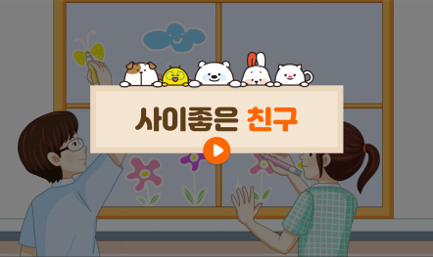
3-1
3. 나눗셈
suh_p_0301_03_0010_101_1
10 융합 연구소(지우네 반의 달리기)
Θ Description & Function
[애니 DVD 개발물]
수학(박) 3-1 지도서\app\resource\contents\lesson03\ops\lesson03\video
[애니 게이트 참고 화면]
지우네 반 달리기
애니 파일명 | mm_31_3_09_01_01_ani.mp4

Slide 4
3-1
3. 나눗셈
suh_p_0301_03_0010_102_1
10 융합 연구소(지우네 반의 달리기)
Θ Description & Function
#1
[이번 시간에 배울 내용]
1
이번 시간에는 무엇을 배울까요?
실생활 속 나눗셈과 관련된 문제를 해결할 수 있습니다.

Slide 5
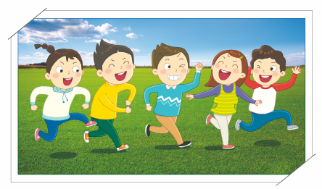

3-1
3. 나눗셈
suh_p_0301_03_0010_201_1
10 융합 연구소(지우네 반의 달리기)
Θ Description & Function
글을 읽고 느낀 점을 서로 이야기해 봅시다.
탭 이벤트
클릭하면 그림 풀 팝업 (다음 슬라이드 참고)
#1
물음 1
물음＋
#2
지우는 운동회 때마다 달리기에서 늘 꼴찌였습니다. 그런 지우를 위해 반 친구들은 계획을 세웠습니다. 출발 신호가 울리고, 친구들은 앞서 나가다 멈추고 지우가 올 때까지 기다렸습니다. 그리고 지우와 함께 속도를 맞춰 결승선을 향해 달렸습니다. 친구들 모두 1등인 아름다운 달리기였습니다.
삽화 파일명 | SA31319.psd 수학 3-1_이미지원본\052071초등수학교3-1-3\Links

Slide 6

3-1
3. 나눗셈
suh_p_0301_03_0010_201_1
10 융합 연구소(지우네 반의 달리기)
Θ Description & Function
<확대 버튼 클릭 시 나타나는 화면>
삽화 파일명 | SA31319.psd 수학 3-1_이미지원본\052071초등수학교3-1-3\Links

Slide 7



3-1
3. 나눗셈
suh_p_0301_03_0010_201_1
10 융합 연구소(지우네 반의 달리기)
Θ Description & Function
글을 읽고 느낀 점을 서로 이야기해 봅시다.
탭 이벤트
예 약물 추가
답 칸 클릭하면 답 나타남. 정답 확인 버튼은 정답 가리기로 토글 됨.
#1
물음＋
물음 1
물음 +
물음 1
가장 기억에 남는 장면은 무엇인가요?
#2
늘 꼴지였던 지우를 기다렸다 나란히 결승선을 향해 달려오는 장면입니다.
글을 읽고 느낀 점을 이야기해 보세요.
친구를 배려해야 한다는 생각이 들었습니다.
#3

Slide 8

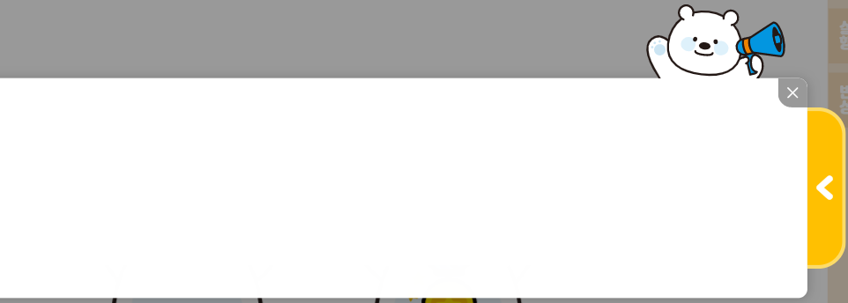


3-1
3. 나눗셈
suh_p_0301_03_0010_202_1
10 융합 연구소(지우네 반의 달리기)
Θ Description & Function
구하려는 것은 무엇인가요?
문제
1. 대발문 좌측 팝업창이 처음에 바로 보이다가 닫힙니다. 닫힌 이후 화살표 클릭 시 다시 펼쳐집니다.
열렸을 때 화면입니다.
한 줄에 5명씩 다시 줄을 서면 몇 줄이 되는지 구하려고 합니다.
계획
실행
알고 있는 것은 무엇인가요?
반성
지우네 반 학생 수입니다.
#1
지우네 반 학생 수를 알 수 있는 정보는 무엇인가요?
지우네 반 친구들은 달리기를 하려고 운동장에 4명씩 6줄로 서 있습니다. 조금 늦게 온 친구 한 명을 포함하여 한 줄에 5명씩 다시 줄을 서면 몇 줄이 되는지 구해 봅시다.
4명씩 6줄로 서 있는데 한 친구가 조금 늦게 왔습니다.
지우네 반 학생 수는 모두 몇 명인가요?
늦게 온 친구를 포함하여 25명입니다.
#2

Slide 9
3-1
3. 나눗셈
suh_p_0301_03_0010_202_1
10 융합 연구소(지우네 반의 달리기)
#2
Θ Description & Function
구하려는 것은 무엇인가요?
문제
1. 대발문 좌측 팝업창이 처음에 바로 보이다가 닫힙니다. 닫힌 이후 화살표 클릭 시 다시 펼쳐집니다.
닫혔을 때 화면입니다.
2. 탭 이벤트
3. 답 칸 클릭하면 답 나타남. 정답 확인 버튼은 정답 가리기로 토글 됨.
한 줄에 5명씩 다시 줄을 서면 몇 줄이 되는지 구하려고 합니다.
계획
실행
알고 있는 것은 무엇인가요?
반성
지우네 반 학생 수입니다.
#1
지우네 반 학생 수를 알 수 있는 정보는 무엇인가요?
4명씩 6줄로 서 있는데 한 친구가 조금 늦게 왔습니다.
지우네 반 학생 수는 모두 몇 명인가요?
늦게 온 친구를 포함하여 25명입니다.
#3

Slide 10
3-1
3. 나눗셈
suh_p_0301_03_0010_202_1
10 융합 연구소(지우네 반의 달리기)
Θ Description & Function
어떤 방법으로 문제를 해결할 수 있나요?
문제
답 칸 클릭하면 답 나타남. 정답 확인 버튼은 정답 가리기로 토글 됨.
계획
지우네 반 학생 수인 25를 5로 나눕니다.
실행
5단 곱셈구구에서 곱이 25인 곱셈식을 찾습니다.
반성
#1

Slide 11
3-1
3. 나눗셈
suh_p_0301_03_0010_202_1
10 융합 연구소(지우네 반의 달리기)
Θ Description & Function
생각한 방법으로 문제를 해결해 보세요.
문제
답 칸 클릭하면 답 나타남. 정답 확인 버튼은 정답 가리기로 토글 됨.
5단 곱셈구구에서 5×5=25이므로 25÷5=5입니다.
계획
실행
한 줄에 5명씩 다시 줄을 서면 몇 줄이 되나요?
반성
5줄입니다.
#1

Slide 12


3-1
3. 나눗셈
suh_p_0301_03_0010_202_1
10 융합 연구소(지우네 반의 달리기)
Θ Description & Function
자신이 세운 계획에 따라 문제를 바르게 해결했는지 확인해 보세요.
문제
천재 교과서 캐릭터 사용. 처음에 캐릭터가 가운데 있음. 캐릭터를 클릭하면 캐릭터 우측으로 말풍선이 나타나고 내레이션이 나옴. (다음 슬라이드)
답 칸 클릭하면 답 나타남. 정답 확인 버튼은 정답 가리기로 토글 됨.
계획
나눗셈식을 올바르게 세웠는지 확인하고 나눗셈을 정확하게 했는지 검토합니다.
실행
반성
문제를 해결한 방법을 설명해 보세요.
#1
#2

Slide 13
3-1
3. 나눗셈
suh_p_0301_03_0010_202_1
10 융합 연구소(지우네 반의 달리기)
Θ Description & Function
자신이 세운 계획에 따라 문제를 바르게 해결했는지 확인해 보세요.
문제
< 캐릭터 클릭 시 나타나는 화면>
처음에 캐릭터는 가운데 있음. 캐릭터를 클릭하면 우측에 말풍선이 나타나고 내레이션이 나옴.
내레이션: 재클릭 시 말풍선 사라지고 내레이션 멈춤.
계획
나눗셈식을 올바르게 세웠는지 확인하고 나눗셈을 정확하게 했는지 검토합니다.
실행
반성
문제를 해결한 방법을 설명해 보세요.
suh_p_0301_03_0010_202_1
내레이션: 미미 캐릭터(여)
파란색은 읽는 법 표시
25를 5로 나누어 문제를 해결했습니다. 5단 곱셈구구에서 5×5＝25(오 곱하기 오는 이십오)이므로 25÷5＝5(이십오 나누기 오는 오)입니다. 따라서 한 줄에 5명씩 다시 줄을 서면 5줄이 됩니다.
25를 5로 나누어 문제를 해결했습니다. 5단 곱셈구구에서 5×5＝25이므로 25÷5＝5입니다. 따라서 한 줄에 5명씩 다시 줄을 서면 5줄이 됩니다.
#1
#2

Slide 14


3-1
3. 나눗셈
suh_p_0301_03_0010_203_1
10 융합 연구소(지우네 반의 달리기)
Θ Description & Function
준우네 반 친구들이 6명씩 6모둠으로 모여 있습니다. 선생님을 도와 심판을 보는 준우를 제외하고 새로 모둠을 만들려고 합니다. 5모둠을 만들려면 한 모둠에 몇 명씩 모여야 하는지 구해 봅시다.
예 약물 추가
답 칸 클릭하면 답 나타남. 정답 확인 버튼은 정답 가리기로 토글 됨.
#1
준우네 반 학생 수는 36명입니다. 준우를 제외한 35명이 5모둠을 만들려고 하므로 35를 5로 나눈 몫이 한 모둠에 모여야 하는 학생 수입니다. 5단 곱셈구구에서 5×7=35이므로 35÷5=7입니다.
7명
#2

Slide 15


3-1
3. 나눗셈
suh_p_0301_03_0010_301_1
10 융합 연구소(지우네 반의 달리기)
Θ Description & Function
#1
[다음 시간에 배울 내용]
1
다음 시간에는 무엇을 배울까요?
4. 곱셈
72~73쪽
49쪽

Slide 16
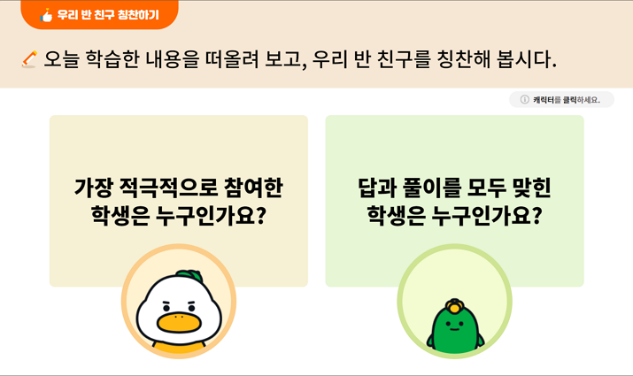
3-1
3. 나눗셈
suh_p_0301_03_0010_401_1
10 융합 연구소(지우네 반의 달리기)
Θ Description & Function
#1
[우리 반 친구 칭찬하기]
https://cdata2.tsherpa.co.kr/tsherpa/multimedia/Flash/2022/curri/index.html?flashxmlnum=yuni4856&classno=E-curri03-math-P_2022/31/suh_p_0301_01_0010/suh_p_0301_01_0010_401_1.html&id=1440479&classa=1
같은 형태로 개발

Slide 17
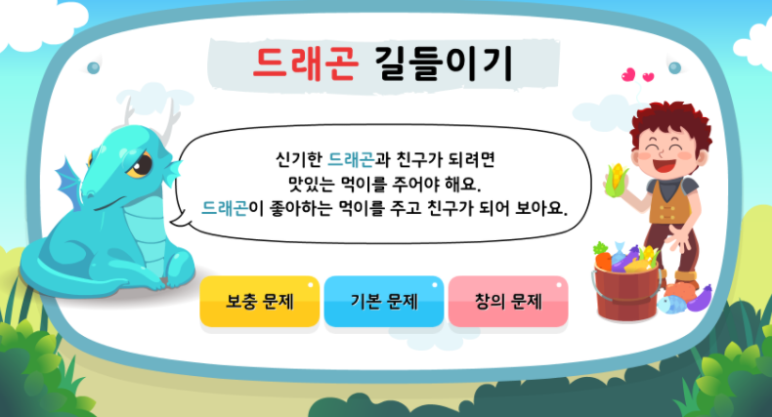
3-1
3. 나눗셈
suh_p_0301_03_0010_501_1
10 융합 연구소(지우네 반의 달리기)
Θ Description & Function
[도전 퀴즈]
기존 개발물 내용 및 기능 그대로 사용함.
수학(박) 3-1 지도서
\app\resource\contents\lesson03\ops\lesson03\mm_31_3_09_04_01.html
#1

